Slide 1


Slide 2
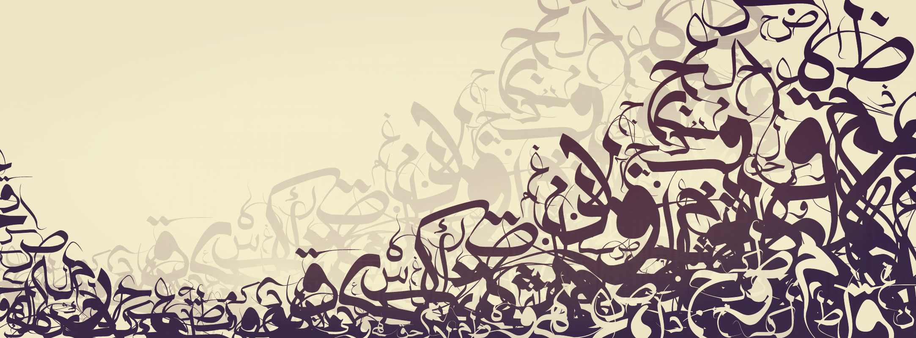
أبا تمام أين تكون؟
لنزار قباني

Slide 3


نزار قباني
يعد نزار قباني أحد الشعراء العرب المهمين والمشهورين والمحبوبين أيضاً، وقد ذاع صيته عبر العالم، وهو سوري الجنسية وُلِدَ في الحادي والعشرين من شهر آذار لعام 1923، في حي من أحياء دمشق القديمة لعائلةٍ دمشقيةٍ تميزت بالعراقة والأصالة، حيث كان جده من رواد المسرح العربي، وقد درس الحقوق في دمشق وعمل بعدها في السلك الدبلوماسي، وهي الوظيفة التي قام من خلالها بالتنقل في مختلف عواصم العالم، وقد وصف الشاعر بأنه شاعر الحب والمرأة، كما كتب أيضاً في السياسة، وهو سفير إلى جانب كتابة الشعر.
تعرض نزار قباني خلال حياته للعديد من المواقف التي كانت كحدٍ فاصلٍ انعكس بشكلٍ مباشرٍ على حياته وعلى أسلوبه في الكتابة والشعر والأدب، وهي :
- وفاة شقيقته وصال وهي شابةٌ في مقتبل العمر.
- وفاة أمه التي كانت السيدة الأولى بالنسبة له.
- وفاة ابنه توفيق وهو يبلغ السابعة عشر من العمر بسبب إصابته بمرض القلب.
- مقتل زوجته العراقية بلقيس في تفجير السفارة العراقية في بيروت.

Slide 4

نوع القصيدة:
الشعر الحر
الفكرة العامة:
ثوره على الواقع الشعري والفكري في العصر الحديث..

Slide 5

الشاعر هنا يبحث عن شعر أبي تمام ويقصد بحديثك العطر أشعار أبا تمام، وفيه أسلوب استفهام الغرض منه التعجب والتحسر، وشبه الشاعر قصائد أبا تمام مثل العطر..
أبا تمام .. أين تكون .. أين حديثك العطر؟

Slide 6
هنا يشبه الشاعر يد أبا تمام بإنسان يسافر و يأتي بكل جديد في الشعر ويتساءل الشاعر عن الشعر الذي يوجد فيه الابتكار، ويقصد بالمجاهيل هو المجهول
وأين يد مغامرة تسافر في مجاهيل، وتبتكر..

Slide 7
شبه الشاعر هنا قصائدهم وكتاباتهم بالأرملة التي لا سند لها
لأنه ليس فيها عمق في الكلام ومعانيها ليست غزيره وألفاظها وكلماتها ضعيفة .. ويقصد بالأرملة: هي المرأة التي مات زوجها والتي ليس لها سند بعده..
أرملة قصائدنا.. وأرملة كتاباتنا .. وأرملة هي الألفاظ والصور..

Slide 8
يقول الشاعر هنا أن الحبر الذي كان يكتب به القصائد قد جف، وأن الشعر أصبح ليس له حياة ، ويقصد بالحبر هو الماء..
فلا ماء يسيل على دفاترنا ..

Slide 9
هنا الشاعر يقول أن الشعر أصبح جامد بلا حياة ووصف الشعر
في عصره بالجحود ليس فيها أي إشراق وضوء،.. الريح رمز للقوة..
ولا ريح تهب على مراكبنا ولا شمس ولا قمر..

Slide 10
يقول الشاعر هنا أن الشعر لا يبقى على مثل ما هو، فظهرت هنا ثورة للشعر يريد أن يتجدد هذا الشعر
وهنا ثارت الألفاظ والمعاني ، البدو والحضر بينهما طباق ،وأيضا البحر مل زرقته ويريد أن يغير لونه
وحتى الشجر مل من جذوعه ويريد تبديلها..
أبا تمام دار الشعر دورته .. وثار اللفظ والقاموس .. ثار البدو والحضر .. ومل البحر زرقته.. ومل جذوعه الشجر..

Slide 11
كأهل الكهف ..لا علم ولا خبر..
الشاعر هنا يقصدنا نحن وشبهنا مثل أهل الكهف غير مهتمين، لا نرغب بشيء ولا نريد التغيير أو التجديد
وشبه أهل الشعر في عصره بأهل الكهف في نومتهم بسبب جمود اشعارهم..
- علم وخبر بينهما ترادف..

Slide 12
يطالب الشاعر هنا من أبي تمام بعدم قراءة قصائدهم خجلا لأن هذا الشعر لا حياة فيه ولا معنى
وأن قصور الشعراء هي الورق الذي هو الشعر، وشبه الشاعر هنا دموع الشعراء في هذا العصر
كالحجر لأنها ليست صادقة..
وأيضا يحاول الشاعر أن يستنهض الشعراء في هذا العصر..
أبا تمام :لا تقرأ قصائدنا .. فكل قصورنا ورق .. وكل دموعنا حجر..

Slide 13

{{ 2 }}

Slide 14
هنا في هذه الأبيات يصف الشاعر إن الشعر في أعماقه سفر، وإنه بين الشعر والسفر علاقه فالسفر مثل الإبحار
كأني أغوص إلى الأعماق لإكتشاف الجديد، ويساعد الشعر في إكتشاف معاني وصور جديدة..
أبا تمام :إن الشعر في أعماقه سفر
وإبحار إلى الآتي .. وكشف ليس ينتظر..

Slide 15
ولكناَ .. جعلنا منه شيئا يشبه الزَفة
وإيقاعاً نحاسيا، يدق كأنه القدر ..
يقول الشاعر أن شعرنا الآن أصبح مثل الزفه، وهذه الكلمات تستخدم في الغناء لأن ألفاظها ليست قويه المعنى وألفاظها سهله كأنها تدق على إناء نحاسي، والمقصود بالزفه هنا: كلمات ذات صخب لا معنى لها، وإن أشعارنا الآن أصبحت للغناء..

Slide 16
{{ 3 }}

Slide 17
أمير الحرف يقصد به أبا تمام ،ومهنة الحرف يقصد بها مهنة الشعر هنا الشاعر يقول لأبا تمام بأن يسامحهم لأنهم خانوا مهنة الشعر..
أمير الحرف سامحنا ..
فقد خنا جميعا مهنة الحرف ..

Slide 18
يقول الشاعر هنا أن الشعراء ارهقوا الشعر بإضافه إلى كل شطر شطراً من عندهم وأيضا ببناء المقطع الشعري على أربعة أشطر وخمسة أشطر في الوصف وكثرت الزخارف اللفظية فيها وأصبح الشعر ضحلا ليس بتلك القوة التي كان بها في السابق..
وأرهقناه بالتشطير ، والتربيع ، والتخميس ، والوصف..

Slide 19
أبا تمام إن النار تأكلنا .. ومازلنا نجادل بعضنا بعضا .. عن المصروف والممنوع من الصرف..
يخاطب الشاعر أبا تمام ويقول له أن النار تأكلنا وتحرقنا ،ونحن ما زلنا إلى الآن نتجادل على المصروف والممنوع من الصرف مع أن هذا الموضوع قد انتهى منذ زمن ، وأن الأمه تضعف وهم ليسوا مهتمين بهذا الشيء..

Slide 20
{{ 4 }}

Slide 21
هنا الشاعر يوضح يأسه وغضبه على الشعراء بسبب يأس الشعراء على الحديث وعلى عدم إقبال الناس على الشعر ، ف لماذا الشعر لا يستل سكين ويقتل ونفسه .. وهنا شبه الشاعر الشعر مثل الانسان الذي ينتحر..
أبا تمام : إن الناس بالكلمات قد كفروا .. وبالشعراء قد كفروا .. لماذا الشعر- حين يشيخ .. لا يستل سكينا وينتحر؟؟

Slide 22

الأفكار الجزئية :
1) تحسر نزار لفقد شعر أبي تمام.
2) وصف الشاعر لحال القصيدة في عصرنا الحالي.
3) مقارنة الشعر في الماضي والحاضر.
4) مظاهر خيانة الشعراء للشعر.
5) يأس وغضب الشاعر من شعراء العصر الحديث.

